Slide 1
Деление десятичных дробей
Урок обобщения и систематизации
знаний

Slide 2
Кто с детских лет занимается математикой, тот развивает внимание, тренирует свой мозг, свою волю, воспитывает настойчивость и упорство в достижении цели.
(А. Маркушевич)

Slide 3
Алексе́й Ива́нович Маркуше́вич
— советский математик и педагог, книговед;
доктор физико-математических наук, профессор;
вице-президент Академии педагогических наук РСФСР, действительный член,
вице-президент Академии педагогических наук СССР;
заместитель министра просвещения РСФСР.
Автор работ по теории функций, педагогике и методике преподавания математики, истории науки.
Автор многочисленных научно-популярных работ по математике.

Slide 4
Распределите данные выражения на группы по столбикам, выполните действия и ответ обоснуйте.
0,3∙3
1-0,8
0,25:4
0,26-0,2
0,74+0,26
0,18∙5
0,34+0,6
3·0,44
0,4∙0,5
0,03 :0,2
2,7:0,1
0,35: 0,05

Slide 5
Три столбика
0,3∙3 | 1-0,8 | 0,25:4
0,18∙5 | 0,26-0,2 | 0,35: 0,05
3·0,44 | 0,74+0,26 | 0,03 :0,2
0,4∙0,5 | 0,34+0,6 | 2,7:0,1

Slide 6
Найди свои ошибки
0,3∙3=0,9 | 1-0,8 = 0,2 | 0,25:4=0,0625
0,18∙5=0,9 | 0,26-0,2=0,06 | 0,35: 0,05=7
3·0,44= 1,32 | 0,74+0,26=1 | 0,03 :0,2=0,15
0,4∙0,5=0,2 | 0,34+0,6=0,94 | 2,7:0,1=27

Slide 7
Решаем задачи
Пешеход прошел 13,8 км за 3 ч. С какой скоростью он передвигался?

Slide 8
Проверим
v= 13,8 км : 3 ч = 4,6 км/ч

Slide 9
Найди ошибку
2,4 : 0,2 = 120
15 : 0,01 = 15
4,5 : 9 = 5
150 : 0,5 = 30
100: 0,25 = 4
2 : 0,2 = 0,1

Slide 10
Проверяем в парах
2,4 : 0,2 = 12
15 : 0,01 = 1500
4,5 : 9 = 0,5
150 : 0,5 = 300
100: 0,25 = 400
2 : 0,2 = 10 Сколько ошибок?
Молодцы!

Slide 11
ОТДОХНИ физкультминутка
Ночь. Глаза закрыли, отдыхаем.
День. Глаза открыли.
Круговые движения глазами по часовой стрелке, против часовой стрелки.
Движения глазами в положительном направлении, в отрицательном направлении.

Slide 12
Тест.
1) При умножении двух десятичных дробей в произведении отделяют запятой справа столько цифр, сколько содержится справа после запятой в первом множителе.
2) Чтобы разделить десятичную дробь на 100 надо перенести запятую на один знак влево.
3) Чтобы разделить десятичную дробь на 100 надо перенести запятую на два знака влево.
4) Чтобы умножить десятичную дробь на 10, надо перенести запятую на один знак вправо.

Slide 13
5) При умножении двух десятичных дробей в произведении отделяют запятой справа столько цифр, сколько содержится справа после запятой в обоих множителях.
6) При делении десятичной дроби на натуральное число в частном ставят запятую после того, как закончилось деление целой части.
7) При делении десятичной дроби на десятичную дробь, нужно в делимом и делителе перенести запятую на столько цифр вправо, сколько их содержится после запятой в делителе, и после этого выполнить деление на натуральное число

Slide 14
Проверь товарища и себя
Нет, нет, да, да, да, да, да.

Slide 15
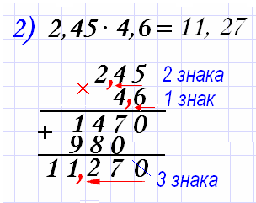
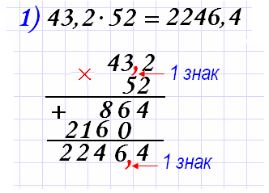
Подведем итог: умножение дробей

Slide 16
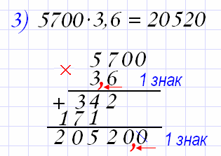
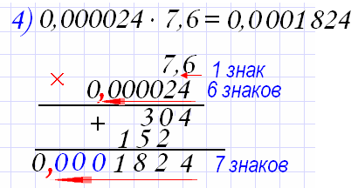

Slide 21
Решим примеры и проверим
31,14 : 45
41,58 : 5,4

Slide 22
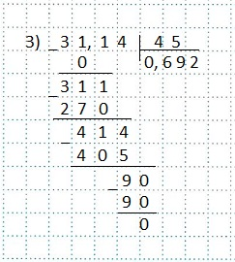

Slide 23
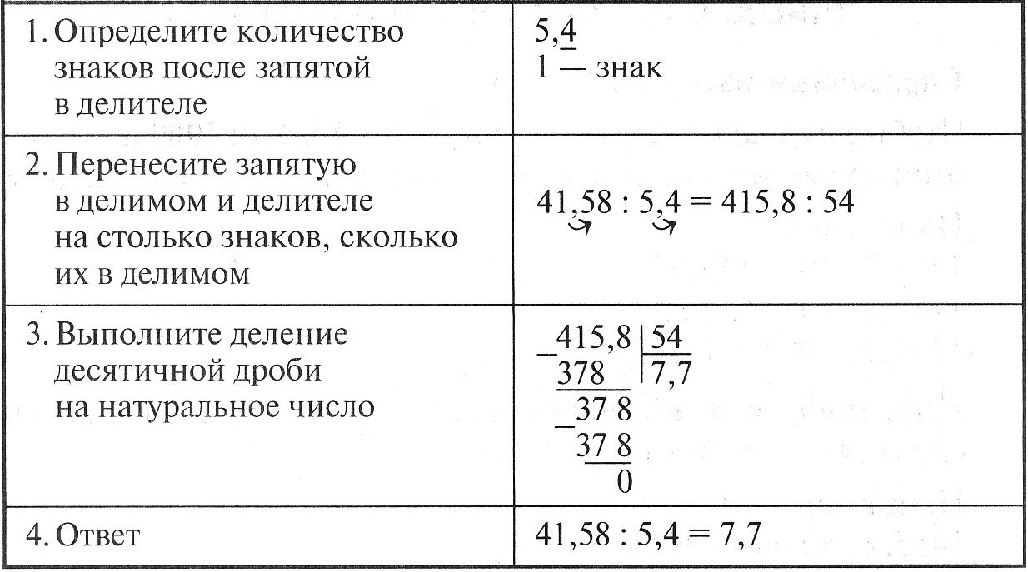

Slide 24
Решаем самостоятельно
47,5 : 0,5
О,789 : 0,06
3,6 : 0,018
210 : 7,5
19,47 : 3,3

Slide 25
47,5 : 0,5 = 95
О,789 : 0,06= 13,195
3,6 : 0,018 = 200
210 : 7,5 = 28
4,71 : 0,06 = 78,5
19,47 : 3,3 =5,9

Slide 26
Какую закономерность мы видим?
Если число делим на десятичную дробь, меньшую 1, частное больше делимого.
О,789 : 0,06= 13,195
Если число делим на десятичную дробь, большую 1, то частное меньше делимого.
210 : 7,5 = 28

Slide 27
Рефлексия
Прокоментировать решение.
Сформулировать правило.

Slide 29
Синквейн.
1. Дроби 2. Десятичные и обыкновенные
3. Складываем, умножаем, делим 4. Считаем, думаем, решаем 5. Сложно и важно.
ИНТЕРЕСНО!

Slide 30
А закончить сегодняшний урок мне хотелось бы следующей фразой:
Математику нельзя изучать,
наблюдая, как это делает сосед! А. Нивен

Slide 31
Айвен Нивен
Американский математик, специалист по теории чисел. Редактор журнала «Американский математический ежемесячник», рассчитанного на учителей и на широкие круги любителей математики, Н. — председатель издательского комитета исследовательской группы по школьной математике Американского математического о-ва. На русск. язык переведена его книга «Числа рациональные и иррациональные», рассчитанная на старшеклассников

Slide 32
Домашнее задание:
1.Прочитать теоретический материал на стр.73,74
2.Выполнить письменно:
а) базовый уровень №239а),240а),244,312а,б)
б) повышенный уровень №242,243
3. Подготовить устный рассказ «Для чего человеку нужны десятичные дроби».

Slide 33
Группа: АМ 3-15
Презентацию к уроку в 6 классе
«Деление десятичных дробей»
выполнила
Иванова Татьяна Васильевна
2016

Slide 34
Шаблон презентации
Автор : Фокина Лидия Петровна,
учитель начальных классов
МКОУ «СОШ ст. Евсино»
Искитимского района Новосибирской области
2015

Slide 35
Информационные источники
Рамка https://img-fotki.yandex.ru/get/15561/16969765.25e/0_96528_1180a0fa_orig.png
Фон http://img-fotki.yandex.ru/get/9509/230148220.2/0_d124d_406de25a_M.jpg
Вы можете использовать
данное оформление
для создания своих презентаций,
но в своей презентации вы должны указать
источник шаблона:
Фокина Лидия Петровна
учитель начальных классов
МКОУ «СОШ ст. Евсино»
Искитимского района
Новосибирской области
Сайт http://linda6035.ucoz.ru/

